Slide 1
Engenharia de Software
Requisitos

Slide 2
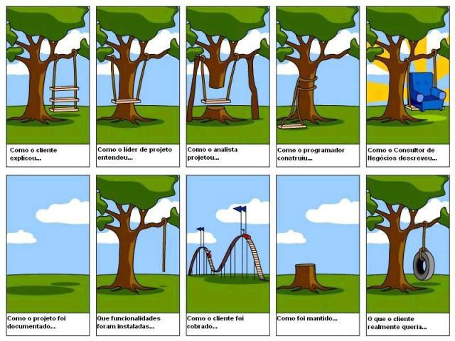
Requisitos

Slide 3
Requisitos

Slide 4
Requisitos
Norma IEEE-90 define como:
1- Uma capacidade que um usuário necessita para resolver um problema ou atingir um objetivo; 2. Uma capacidade que deve ser atendida ou possuída por um sistema ou componente de um sistema para satisfazer um contrato, padrão, especificação ou outro documento formalmente imposto; 3. O conjunto de todos os requisitos que formam a base para o desenvolvimento subsequente de um software ou componentes de um software;

Slide 5
Requisito
Dicionário Aurélio:
Condição necessária para a obtenção de um certo objetivo, ou para o preenchimento de certo fim.
Mercado:
Os requisitos refletem as necessidades dos clientes de um sistema e contém as descrições do que o sistema deve fazer.

Slide 6
Requisitos
Requisito do usuário:
1. O sistema deve gerar relatórios mensais que mostrem o custo dos medicamentos prescritos por clínica durante cada mês.
Requisitos de sistema mapeados:
1.No último dia de cada mês deve ser gerado um resumo dos medicamentos prescritos por clínica durante aquele mês
2.Um relatório por clínica deve ser gerado, listando nome dos medicamentos, total de prescrições e o custo total
3.Se os medicamentos estão disponíveis em diferentes unidades de dosagem (10mg, 20mg) devem ser criados relatórios separados

Slide 7
Requisitos
Requisitos Funcionais:
As funcionalidades que o sistemas deve ter.
Exemplos: cadastrar clientes, consultar saldo em conta corrente, imprimir cupom fiscal, etc.
Devem ser completos e consistentes:
Completos: Eles devem incluir descrição de todas as facilidades que estão sendo requeridas.
Consistentes: Eles não devem apresentar conflitos ou contradições entre as descrições das facilidades fornecidas pelo sistema.

Slide 8
Requisitos
Requisitos Não Funcionais:
Características sistêmicas envolvidas com o desenvolvimento do software, como restrições de segurança, confiabilidade, velocidade na execução.
Exemplos: velocidade (o sistema deve executar a transação em até 5 segundos), segurança (o sistema só pode ser acessado através de leitura biométrica de usuários cadastrados pelo administrador).

Slide 9
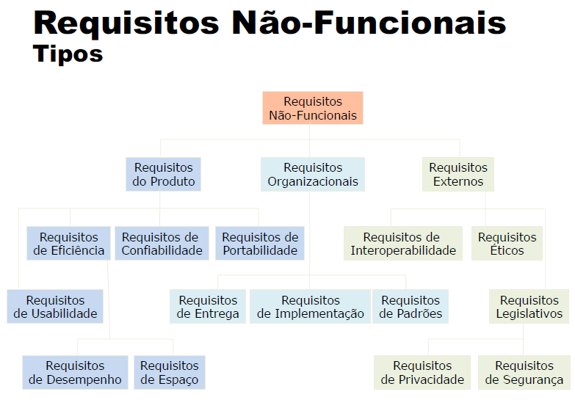
Requisitos

Slide 10
Requisitos
Regras de Negócio:
são premissas e/ou restrições aplicadas a uma operação comercial de uma empresa, de forma que atenda ao negócio e funcione da maneira esperada, ou seja, conforme as regras estabelecidas.

Slide 11
Requisitos
“Um sistema automático de emissão de passagens vende passagens de trem. A partir de uma lista de possíveis destinos, os usuários escolhem seu destino e apresentam um cartão de crédito e um número de identificação pessoal. Os destinos possíveis devem ser organizados de modo a facilitar a escolha. Após a escolha do destino, o sistema deve responder prontamente se há espaço disponível no trem. A passagem é emitida e o custo dessa passagem é incluído em sua conta do cartão de crédito. Quando o usuário pressiona o botão para iniciar, uma tela de menu com os possíveis destinos é ativada, juntamente com uma mensagem para que o usuário selecione um destino. Uma vez selecionado um destino, pede-se que os usuários insiram seu cartão de crédito. A validade do cartão é checada e o usuário então deve fornecer um número de identificação pessoal. Quando a transação de crédito é validada, a passagem é emitida. O formato do bilhete de passagem deve seguir ao padrão definido pelo Sistema Nacional de Tráfego Ferroviário”.

Slide 12
Requisitos
1- Requisitos funcionais (RF)
RF1: listar os possíveis destinos
RF1: Quando o usuário pressiona o botão para iniciar, uma tela de menu com os possíveis destinos é ativada, juntamente com uma mensagem para que o usuário selecione um destino.
RF2: receber pagamento de cartão de crédito
RF2: Uma vez selecionado um destino, pede-se que os usuários insiram seu cartão de crédito.
RF3: verificar se existem vagas no destino escolhido
RF3: O sistema deve informar se existem vagas no destino escolhido
RF4: checar a validade do cartão e receber número de identificação pessoal
RF4: A validade do cartão é checada e o usuário então deve fornecer um número de identificação pessoal.
RF5: emitir passagem e debitar custo no cartão de crédito
RF5: Quando a transação de crédito é validada, a passagem é emitida e o custo dessa passagem é incluído em sua conta do cartão de crédito.

Slide 13
Requisitos
1- Requisitos não funcionais (RNF):
RNF do Produto
RF1: Usabilidade: facilidade de uso:
RNF1: As telas devem facilitar a escolha do destino
RF2: Desempenho: tempo de resposta adequado:
RNF2: O tempo de resposta sobre vaga no trem deve ser adequado
RNF Organizacional
RF3: Padrão definido pelo SNTF
RNF3: O formato do bilhete de passagem deve seguir ao padrão definido pelo Sistema Nacional de Tráfego Ferroviário”.

Slide 14
Requisitos
Técnicas para obtenção de requisitos:
OBSERVAÇÃO DO CENÁRIO;
ENTREVISTA COM STAKEHOLDERS;
Jad (joint application design);
PROTOTIPAÇÃO;
ESTUDO DE MERCADO;

Slide 15
Requisitos
Casos de Uso:
Define o comportamentos desejados do sistema sem especificar como o comportamento será implementado.
Diagrama de Caso de Uso
Diagrama de Caso de Uso é utilizado como instrumento de modelagem para o Modelo de Caso de Uso.
O Modelo de Caso de Uso pode ser refinado com a utilização de estereótipos em associações e generalização de atores e casos de uso.

Slide 16
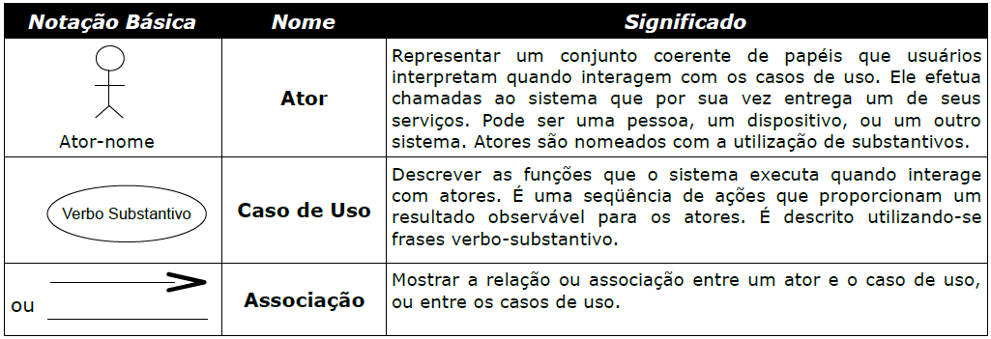
Requisitos

Slide 17
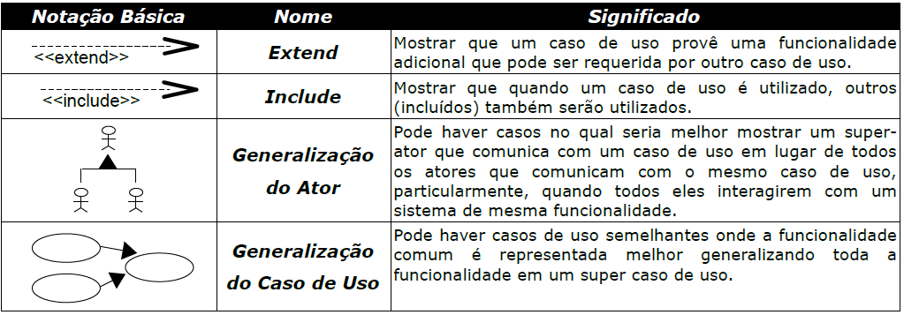
Requisitos - Estereótipos

Slide 18
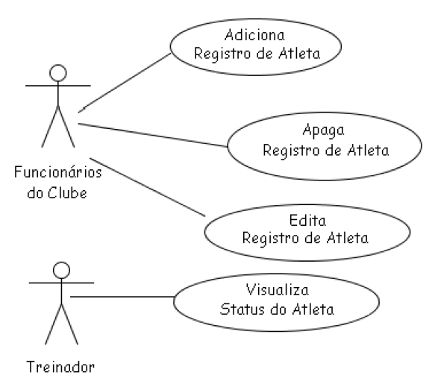
Requisitos – Exemplo de Diagrama de Caso de Uso

Slide 19
Requisitos
Matriz de Rastreabilidade:
é uma ferramenta para gerência de requisitos que pode ser usada não somente na engenharia de requisitos mas ao longo de todo processo de engenharia de software.

Slide 20
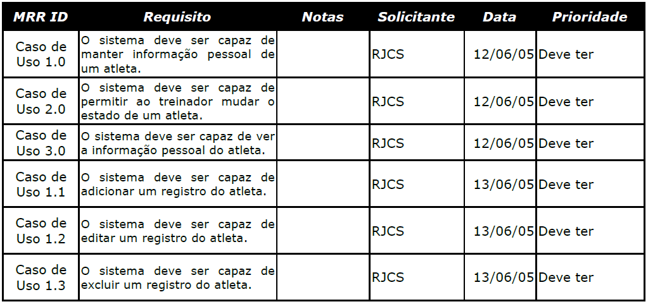
Requisitos – Exemplo de Matriz de Rastreabilidade

Slide 21
Atividade
Um salão de beleza deseja um sistema de informação para gerenciar o atendimento aos seus clientes que agendam atendimentos para a realização de serviços.
Sobre um serviço, têm-se as seguintes informações: nome, descrição, área corporal onde ocorre e valor.
Sobre um cliente, deseja-se saber: nome, sexo, telefone de contato e endereço.
Um atendimento pode incluir a realização de um ou mais serviços. Quando um cliente agenda um atendimento, deve-se registrar o cliente, a data e os serviços desejados.
O agendamento de serviços deverá estar disponível na Web para uso por clientes. Funcionários são habilitados a realizar certos serviços e, portanto, deseja-se saber quais serviços um funcionário pode realizar.
Assim, de um funcionário, deseja-se saber nome, telefones e serviços para os quais está habilitado.
Para cada serviço previamente agendado, deve-se alocar um funcionário para a sua realização e definir os horários de início e fim. Não se deve alocar um mesmo funcionário para prestações de serviço com horários conflitantes.
Além disso, um funcionário só pode ser alocado para prestar um serviço se for habilitado para o mesmo. Quando os serviços previamente agendados são efetivamente prestados, deve-se registrara a sua ocorrência (indicando somente os serviços efetivamente realizados) e os funcionários que efetivamente realizaram os serviços.
Além disso, o cliente deve pagar pelos mesmos. Os pagamentos podem ser realizados em dinheiro, cheque ou cartão (débito e crédito). O sistema será usado por atendentes do salão, com escolaridade de ensino médio e pouco conhecimento de informática. Além disso, há uma rotatividade relativamente alta de atendentes no salão.

